Slide 1



Über GitHub und Git und warum das etwas ganz tolles ist!

Slide 2
Was ist eigentlich GitHub?
Command Line Tool | GitHub.com
Open Source Versionskontrollsystem | Repositorie(s)
Linus Torvalds (Linux) | (Project) Websites
Ähnlich zu Subversion, CVS, Mercurial | Forking
Versionisierung | Pull Requests
Kollaboration | Kollaboration
Granulare Historie | Networking
Zeitreisen! | Changelogs

Slide 3


Was ist eigentlich GitHub?
Github ist ein Portal (Hub), zum Bereitstellen und Verwalten von Git-Repositories.
Repos können Öffentlich oder Privat sein und enthalten alle Informationen zum Projekt.
GitHub ist nicht nur für Entwickler geeignet!
Mit GitHub Pages können wir sogar kleine Websites bereitstellen!

Slide 4
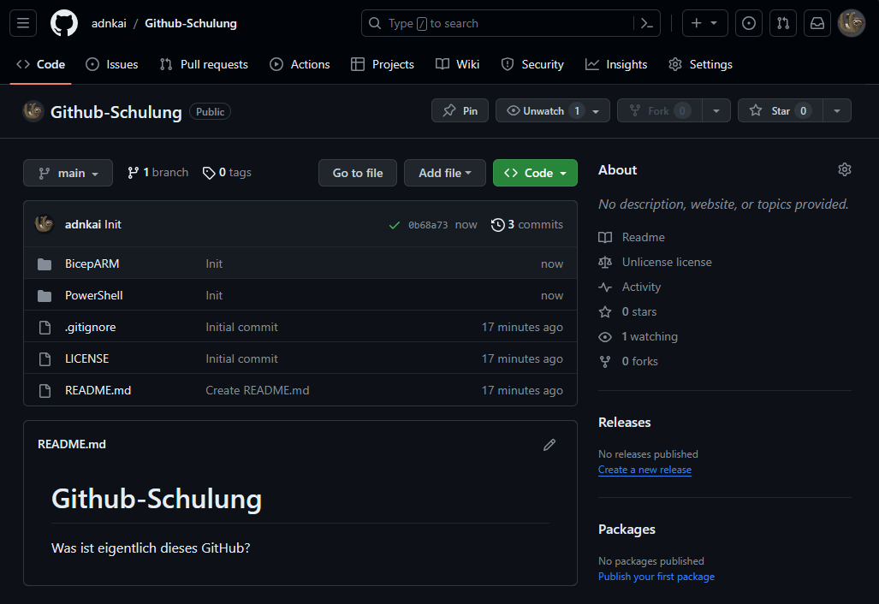
Repositories
Repos sind praktisch Resourcengruppen für Code
Kostenlos!
Public/Private
So viele wie wir wollen

Slide 5
readme.md
readme.md Dateien sind für für übersichtliche Zusammenfassungen/Beispiele
Je Ordner eine eigene readme.md möglich
Markdown Syntax!
Basic Syntax | Markdown Guide (https://www.markdownguide.org/basic-syntax/)
(Mehr im LogicApps Part)

Slide 6
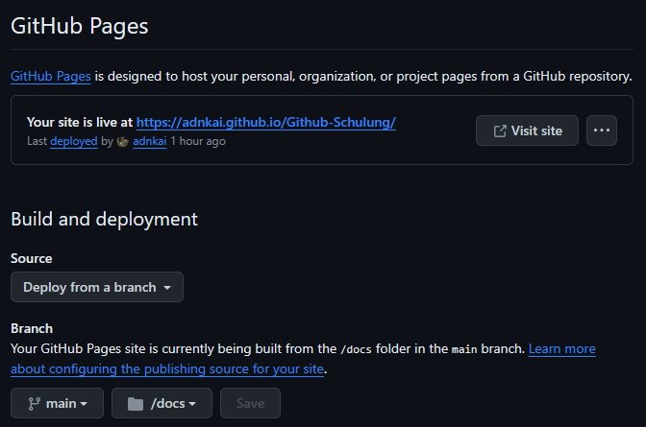
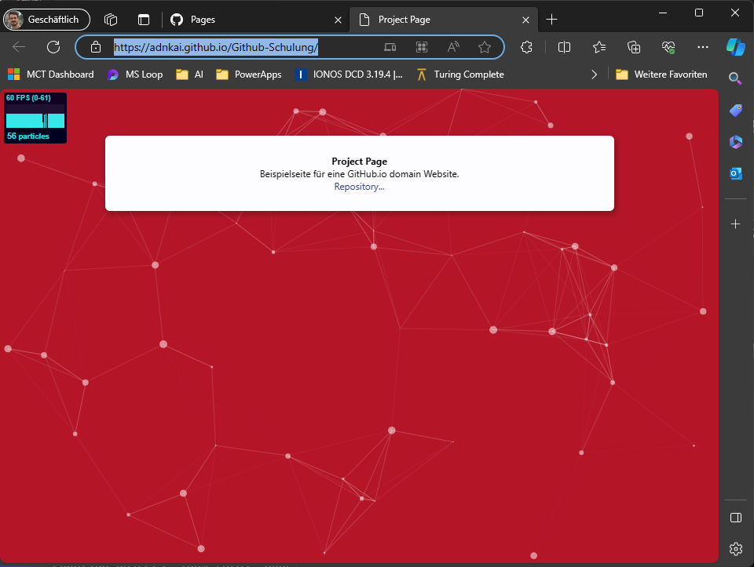
GitHub.io
Kostenlose GitHub Pages
Pro Repository!
Custom Domains!

Slide 7
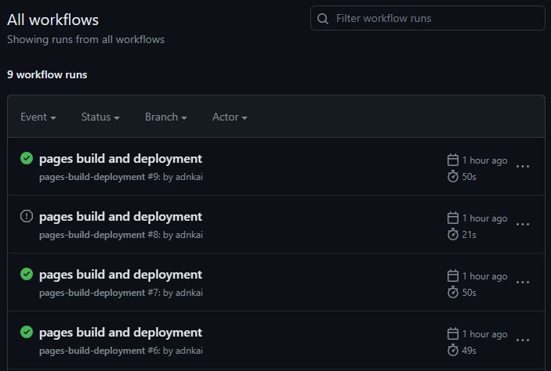
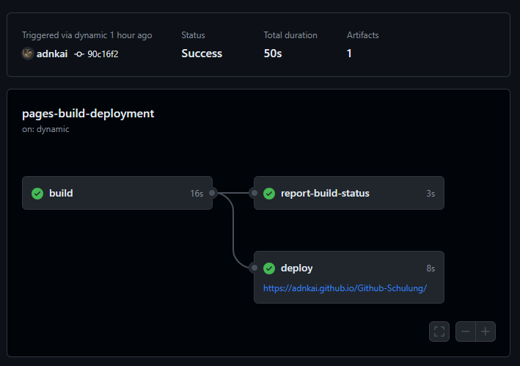
GitHub Actions (CI/CD)

Slide 8
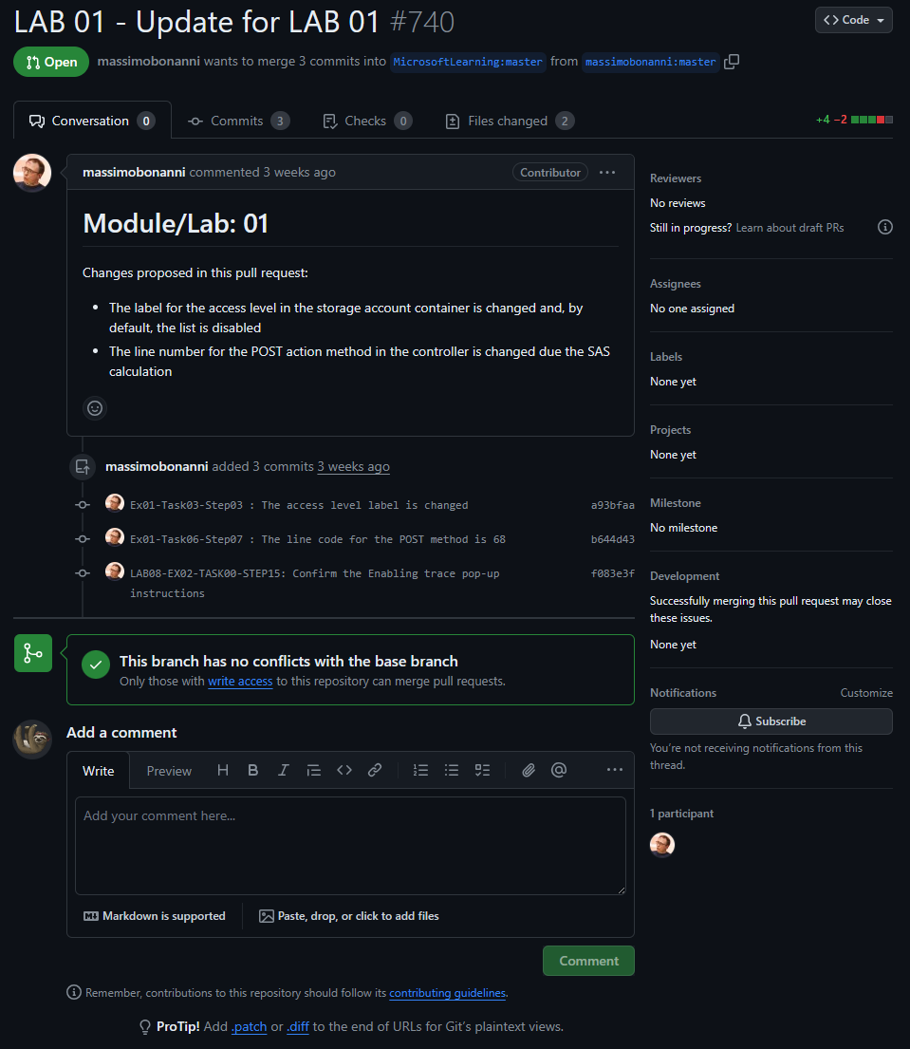
Kollaboration durch Pull Requests (advanced)

Slide 9
Was ist denn dann Git?
Git ist das Versionisierungswerkzeug
Git CLI als CommandLine Tool
Muss installiert werden: Git - Downloads (git-scm.com)

Slide 10
Die wichtigsten Commands
Git init
Erstellen eines (lokalen) Repositories im aktuellen Verzeichnis
Git add <fileName>
Hinzufügen Dateien zum stage/index
Quasi: Änderungen im Repo bekanntmachen
Git Commit –m <Commit Message>
Vorhandene Änderungen als Commit zum aktuellen Branch* hinzufügen.
Ab jetzt haben wir sozusagen eine neue Version unseres Branches
Git Push
Upload unserer Commits in ein Remote Repository (häufig Origin)

Slide 11
Git init
git init
Erstellen eines leeren (lokalen) git Repositories.
.git Ordner mit Unterordnern (objects, refs/head, refs/tags…)
Initialer Branch wird erstellt

Slide 12
Git add
git add <fileName> [oder . (PUNKT) für alles]
Den „Index“ aktualisieren.
Hinzufügen von neuen Dateien zum „working tree“ (Arbeitsverzeichnis)
Vorbereitung auf commit.
Der Index ist die sogenannte „staging area“.
Ein snapshot unserer Dateien

Slide 13
Git commit
git commit –m „log Nachricht“
Einen neuen commit (mit log message) erstellen
git commit –a –m „log Nachricht“
git add + git commit
Direktes „child” von HEAD
Branch wird aktualisiert und HEAD zeigt auf neuen commit
*außer bei „detached HEAD”

Slide 14
Git push
git push
Aktualisiert remote refs mit lokalen refs
git remote
git remote add
Lädt neue Dateien aus staging area hoch
Remote Repo muss natürlich exisitieren…
git remote set-url
git remote prune
…

Slide 15
Git branch
git branch <branchName>
Erstellt einen neuen Branch head, der auf den aktuellen HEAD zeigt
git switch/checkout <branchName>
Wechseln des Branches
Wir befinden uns danach immer noch auf dem alten Branch!
git switch –c <branchName>
Branch erstellen und direct dorthin wechseln

Slide 16
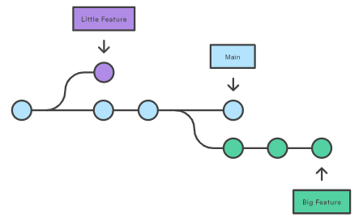
Was ist ein Branch?
Ein Branch ist eine neue Version des Main Repositories
Ein neuer Branch enthält alles, was der alte Branch ebenfalls enthielt
Der Branch zeigt auf alten HEAD* (es werden keine Dateien kopiert)
Ein Branch läuft parallel zu allen anderen Branches
Man kann beliebig viele Branches erstellen
Ein Branch kann Langlebig sein
Sollte jedoch bestenfalls wieder entfernt werden (merge)

Slide 17

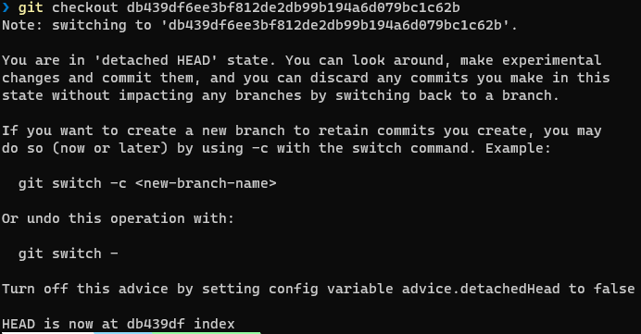
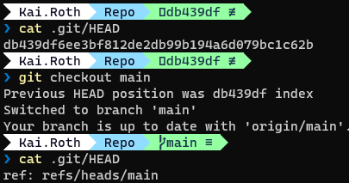
Was ist dieser HEAD?
HEAD ist die Bezeichnung des „Zeigers“, in dessen Kontext wir uns gerade mit Git befinden.
Meist der aktuelle Branch oder ein vergangener Commit

Slide 18
Detached Head State
Manchmal bekommen folgende Meldung
[You are in 'detached HEAD' state.]
Das ist kein “Fehler”
Die Meldung bedeutet lediglich, dass HEAD nicht mehr auf einen Branch zeigt
Das Ganze kann auf verschiedene Weisen behoben werden (demo)
Abhängig davon, ob im Detached HEAD state Änderungen vorgenommen wurden
Änderungen behalten: git branch tmp, git switch main, git merge tmp
Änderungen verwerfen: git reset –-hard, git switch main

Slide 19
Demo

